Slide 1
CSS DASAR
(CASCADING STYLE SHEET)

Slide 2
Rules
Attendance
Follow the Rules
Ask us anything in channel discord
Speak for yourself
Mentor availybility
Independent
Hardwork
Do your Best
Cotinous self improvment

Slide 3
CSS
CSS adalah bahasa Cascading Style Sheet dan biasanya digunakan untuk mengatur tampilan elemen yang tertulis dalam bahasa markup, seperti HTML. CSS berfungsi untuk memisahkan konten dari tampilan visualnya di situs.
Fungsi CSS berkaitan dengan tampilan atau visual seperti jenis huruf, ukuran, warna, atau style lainnya termasuk desain, tata letak, dan variasi tampilan untuk berbagai perangkat dan ukuran layar

Slide 4
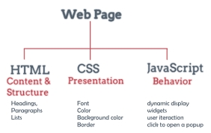

Slide 5
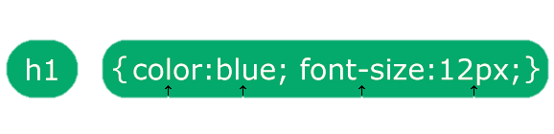
KOMPONEN CSS
Selector
Declaration
Declaration
Property
Value
Property
Value
Contoh :
selector {property: value;}
body {color: black;}
Dalam satu selector bisa ada lebih dari satu property-value
body{
color: black;
font-family: Arial;
}
Akhiri setiap pasangan property-value
dengan tanda ; (titik koma)

Slide 6
Jenis-Jenis CSS
CSS dapat didefinisikan atau ditambahkan melalui beberapa cara:
Style Sheet Inline
Menggunakan elemen spesifik yang memuat tag <style></style>
Style Sheet Internal
CSS yang diload setiap kali website di-refresh.
Style Sheet Eksternal
CSS yang stylingnya ditaruh secara eksternal pada file .css

Slide 7
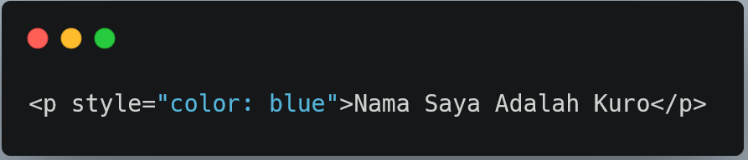
CSS Inline
CSS Inline digunakan langsung pada sebuah elemen untuk mengubah tampilan atau visualnya
<p>Nama Saya Adalah Kuro</p>

Slide 8
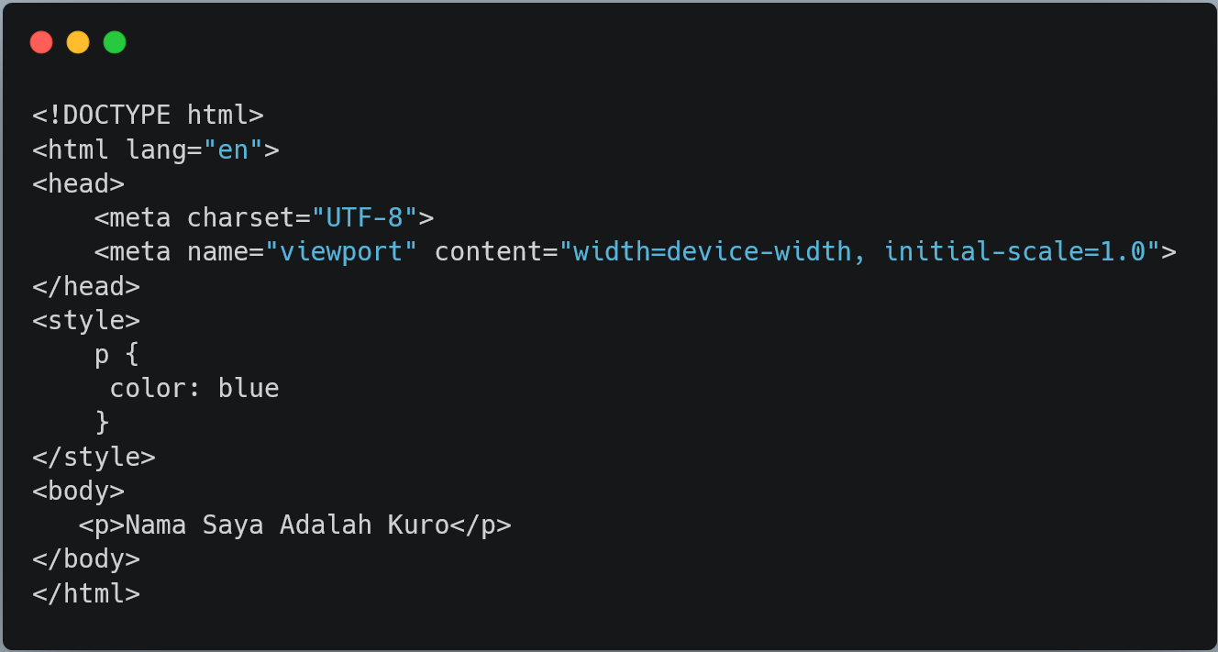
CSS Internal
CSS Internal tidak dipasangkan langsung pada elemen untuk mengubah visualnya namun diletakkan pada elemen style tersendiri lalu digunakan css selektor . <style> isi css </style>
<p>Nama Saya Adalah Kuro</p>

Slide 9
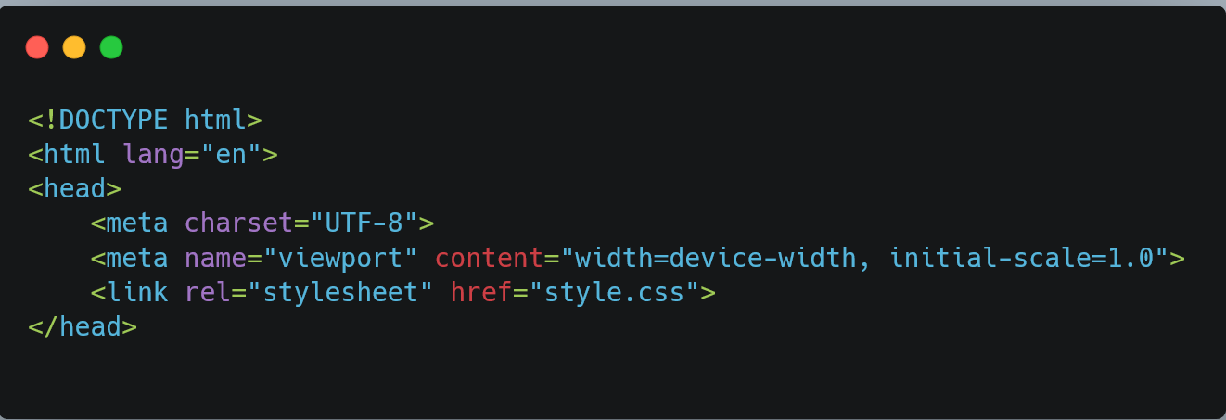
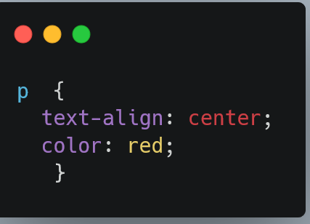
CSS Eksternal
CSS Eksternal hampir sama dengan css internal namun pada css external style nya terletak pada file yg berbeda (external) lalu dihubungkan dengan stylesheet / href
File HTML
File HTML
<p>Nama Saya Adalah Kuro</p>
File style.css

Slide 10
CSS SELECTOR
Digunakan untuk memilih/mencari elemen dalam HTML yang ingin diberi style.
Jenis selector :
Element Selector
ID Selector
Class Selector
Universal Selector
Grouping Selector
Elemen selektor
p { text-align: center; color: red; }

Slide 11
Element Selector
Selektor Tag disebut juga Type Selector. Selektor ini akan memilih elemen berdasarkan nama tag
Elemen selektor
CSS Property
p { text-align: center; color: red; }

Slide 12
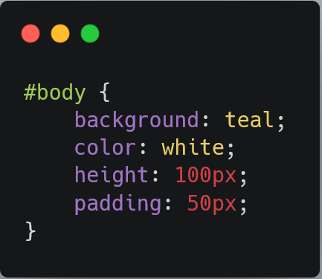
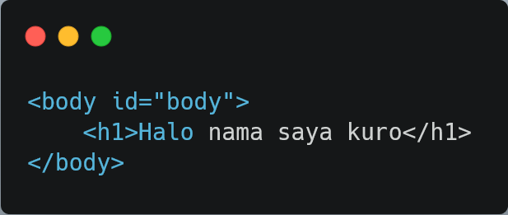
ID Selector
Selektor ID hampir sama dengan class. Bedanya, ID bersifat unik. Hanya boleh digunakan oleh satu elemen saja.

Slide 13
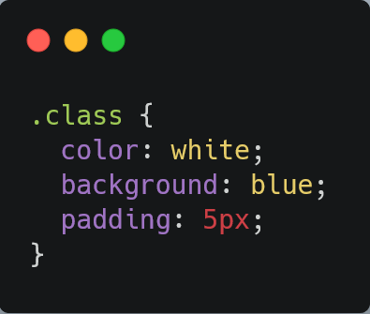
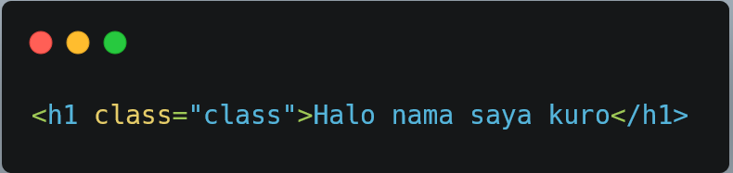
Class Selector
Selektor class adalah selektor yang memilih elemen berdasarkan nama class yang diberikan. Selektor class dibuat dengan tanda titik di depannya.

Slide 14
CSS GRID
CSS grid merupakan fitur untuk mengatur layout berdasarkan parent elemen, dan satu atau lebih anak elemen turunan.
HTML
CSS
<div class="grid-container">
<div class="grid-item">1</div>
<div class="grid-item">2</div>
<div class="grid-item">3</div>
</div>
.grid-container {
display: grid;
grid-template-columns: auto auto auto;
background-color: blue;
}

Slide 15
CSS FONT STYLE
CSS Font Styling berfungsi untuk mengubah tampilan atau fisual dari sebuah font. Contohnya :
color: white; → warna font yang digunakan.
font-size: 14px → ukuran font yang digunakan.
font-family: “arial”; → jenis font yang digunakan tms,calibri.
font-style: bold; → Style font bold,italic.
font shorthand → digunakan untuk membuat beberapa pengaturan font dalam satu deklarasi saja.

Slide 16
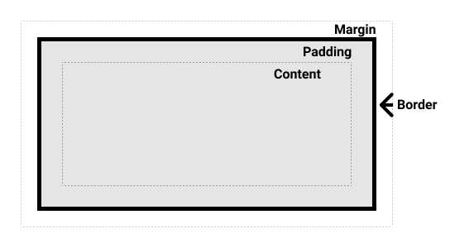
Box-Modeling
Box-model adalah pembukus dari setiap elemen - elemen pada HTML. Elemen tersebut tediri dari nilai margin, border, padding dan elemen itu sendiri.

Slide 17
Background
Background digunakan untuk memberikan warna backgroundnya sendiri, atau import gambar pada sebuah element.
Contoh property css background:
Background Color
Background Image

Slide 18
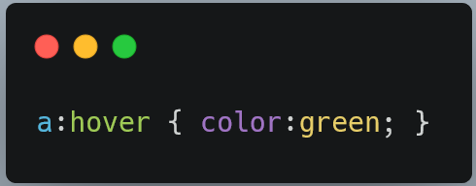
Pseudo-class Selector CSS
Pseudo Class Selector adalah selector CSS yang digunakan untuk mengakses bagian tertentu dalam HTML yang tidak ‘terlihat’ (tidak tertulis di dalam HTML) atau bagian dari HTML yang tidak bisa diakses dengan selector sederhana lain.
Pseudo Class diawali dengan titik 2
Style Hover
Property

Slide 19
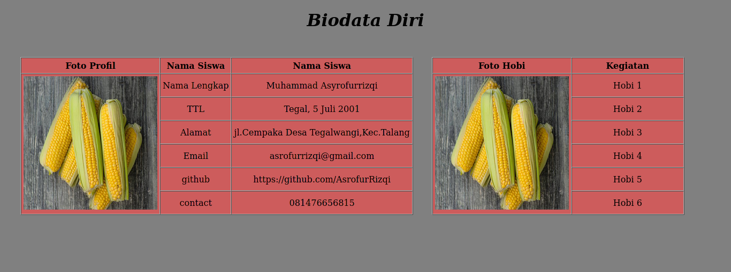
TUGAS !
backround body bebas
backround table bebas

